Slide 1

Последовательность и её предел
Дисциплина: Математический анализ

Slide 2
Титульный лист:
Название дисциплины: Математический анализ
Учебный год: 2023/2024 уч. Год
Тема доклада: «Последовательность и её предел»
Номер варианта: 3
Участники команды:
Гафурова Фарангиз Фуркатовна, P3120, s373432
Давлетов Тимур Маратович, P3116, s408517
Морозов Дмитрий Сергеевич, P3116, s373084
Шилова Ярослава Андреевна, P3120, s407691
Номер практического потока: 10.3
Преподаватель: Исаева Татьяна Тимофеевна
Дата доклада: 18.10.2023
Место проведения: г. Санкт-Петербург, Кронверкский пр. 49, Университет ИТМО

Slide 3
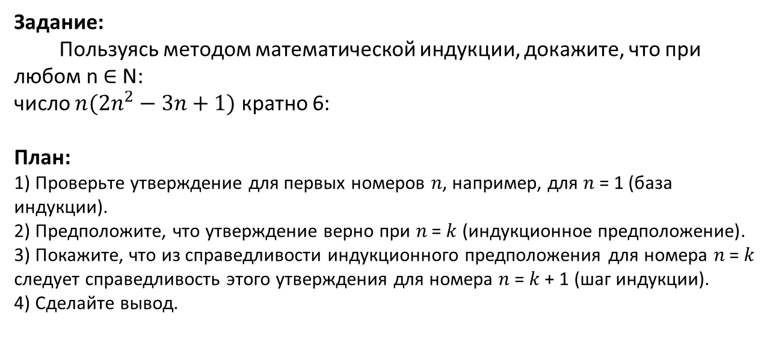
Задание 1. Метод математической индукции
Задание:
Пользуясь методом математической индукции, докажите, что при любом n ∈ N:
число $n(2n^{2}−3n+1)$ кратно 6:
План:
1) Проверьте утверждение для первых номеров 𝑛, например, для 𝑛 = 1 (база индукции).
2) Предположите, что утверждение верно при 𝑛 = 𝑘 (индукционное предположение).
3) Покажите, что из справедливости индукционного предположения для номера 𝑛 = 𝑘 следует справедливость этого утверждения для номера 𝑛 = 𝑘 + 1 (шаг индукции).
4) Сделайте вывод.

Slide 4
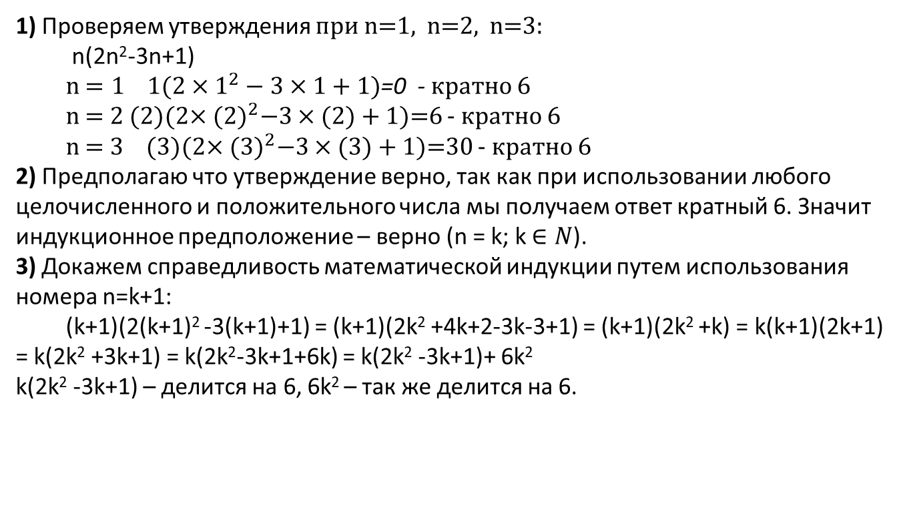

Задание 1. Метод математической индукции
1) Проверяем утверждения при n=1, n=2, n=3:
n(2n²-3n+1)
n $=1 1(2×1^{2}−3×1+1)$=0 - кратно 6 n = 2 (2)(2$×{(2)}^{2}−3×(2)+1$)=6 - кратно 6
n = 3 (3)(2$×{(3)}^{2}−3×(3)+1$)=30 - кратно 6
2) Предполагаю что утверждение верно, так как при использовании любого целочисленного и положительного числа мы получаем ответ кратный 6. Значит индукционное предположение – верно (n = k; k$∈N$).
3) Докажем справедливость математической индукции путем использования номера n=k+1:
(k+1)(2(k+1)² -3(k+1)+1) = (k+1)(2k² +4k+2-3k-3+1) = (k+1)(2k² +k) = k(k+1)(2k+1) = k(2k² +3k+1) = k(2k²-3k+1+6k) = k(2k² -3k+1)+ 6k²
k(2k² -3k+1) – делится на 6, 6k² – так же делится на 6.
$(2)+1$)=6 - кратно 6
n = 3 (3)(2$×{(3)}^{2}−3×(3)+1$)=30 - кратно 6
3) Предполагаю что утверждение верно, так как при использовании любого целочисленного и положительного числа мы получаем ответ кратный 6. Значит индукционное предположение – верно (n = k; k$∈N$).

Slide 5
Задание 1. Метод математической индукции
4) Вывод: метод математической индукции позволяет нам быстро доказать истинность какого то утверждения для множества натуральных чисел. Доказательство проходит в 2 этапа:
1. Находим базу индукции n=1.
2. Проверяем справедливость индукционного перехода, путем использования выражения n+1.

Slide 6
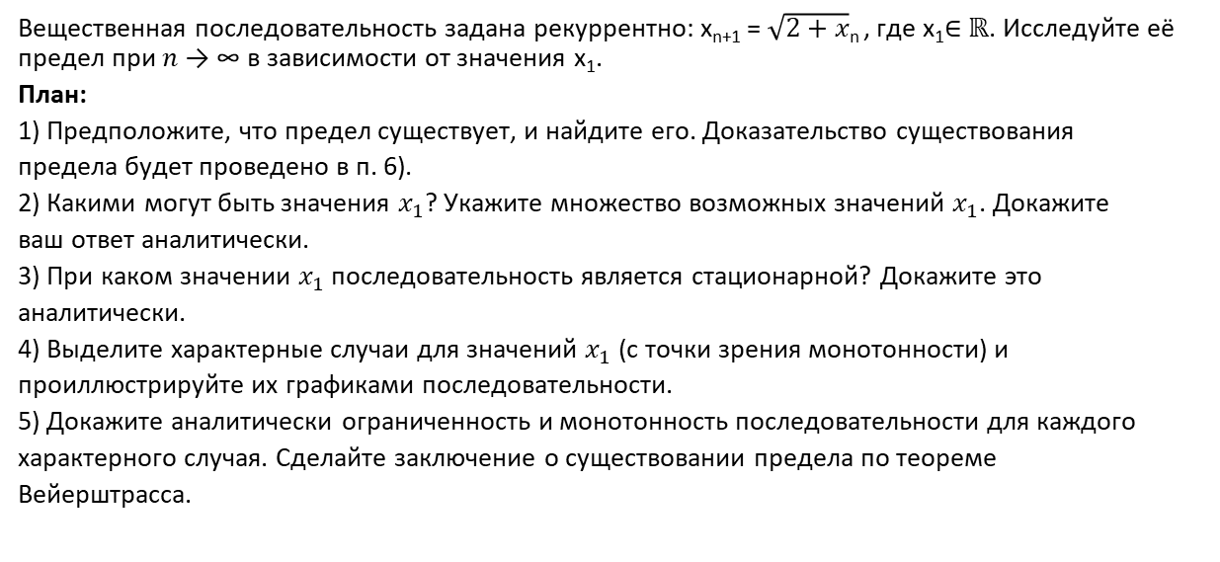
Задание 2. Исследование предела рекуррентно заданной последовательности
Вещественная последовательность задана рекуррентно: x_{n+1} = $\sqrt{2+x}$_{n} , где x₁∈ ℝ. Исследуйте её предел при 𝑛 → ∞ в зависимости от значения x₁.
План:
1) Предположите, что предел существует, и найдите его. Доказательство существования
предела будет проведено в п. 6).
2) Какими могут быть значения $x_{1}$? Укажите множество возможных значений $x_{1}$. Докажите
ваш ответ аналитически.
3) При каком значении $x_{1}$последовательность является стационарной? Докажите это
аналитически.
4) Выделите характерные случаи для значений $x_{1}$ (с точки зрения монотонности) и
проиллюстрируйте их графиками последовательности.
5) Докажите аналитически ограниченность и монотонность последовательности для каждого
характерного случая. Сделайте заключение о существовании предела по теореме
Вейерштрасса.

Slide 7
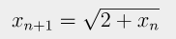
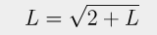
Задание 2. Исследование предела рекуррентно заданной последовательности
Для начала, предположим, что предел существует и обозначим его как L. Тогда, при 𝑛 → ∞, имеем:
Поскольку пределы обеих сторон существуют, мы можем подставить L в обе части уравнения:
Теперь возведем обе части уравнения в квадрат: L² = 2 + L
Полученное квадратное уравнение можно переписать в виде: L² –L – 2 = 0
Факторизуем полученное уравнение: (L - 2)(L + 1) = 0
Таким образом, получаем два возможных значения для предела L: L₁ = 2 и L₂ = -1

Slide 8
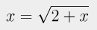
Задание 2. Исследование предела рекуррентно заданной последовательности
2) Чтобы исследовать значения x₁, мы можем подставить их в начальное условие
и рассмотреть, при каких значениях x₁ последовательность сходится к одному из найденных значений L₁ или L₂ .
Для L₁ = 2, рассмотрим уравнение:
Возведя обе части уравнения в квадрат, получим:
x² = 2 + x
x² – x – 2 = 0
Факторизуя полученное уравнение, получаем: (𝑥 - 2)(𝑥 + 1) = 0
Следовательно, 𝑥 может равняться 2 или -1. Для L₂ = -1, по аналогии, получаем:
x² + x – 2 = 0
Факторизуя получаем: (x +2) (x - 1) = 0
Таким образом, x может равняться -2 или 1.
Значит, множество возможных значений x₁: { -2, -1, 1, 2}

Slide 9
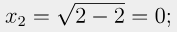
Задание 2. Исследование предела рекуррентно заданной последовательности
3) Для того чтобы последовательность была стационарной, предел должен быть равен начальному условию: L = x₁
Подставляя значения L₁ и L₂, получаем: x₁ = 2 и x₁ = -1
Таким образом, последовательность является стационарной при x₁ = 2 и x₁ = -1.
4) Для исследования монотонности последовательности, мы можем рассмотреть различные значения x₁ и построить графики последовательности для каждого из них.
При x₁ = -2, последовательность будет иметь вид:
x₁ = -2; и т.д.
Мы можем видеть, что последовательность монотонно возрастает и ограничена сверху значением 2.

Slide 10
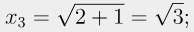
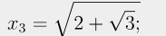
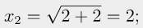
Задание 2. Исследование предела рекуррентно заданной последовательности
b) При x₁ = -1, последовательность будет иметь вид:
x₁ = -1; и так далее.
Мы можем видеть, что последовательность также монотонно возрастает и ограничена сверху значением 2.
c) При x₁ = 1, последовательность будет иметь вид:
x₁ = 1; и так далее.
Мы можем видеть, что последовательность монотонно возрастает и ограничена сверху значением 2.
d) При x₁ = 2, последовательность будет иметь вид:
x₁ = -1; и так далее.
В этом случае, последовательность является постоянной и не монотонна.

Slide 11
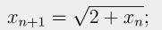
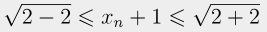
Задание 2. Исследование предела рекуррентно заданной последовательности
5) Аналитическое доказательство ограниченности и монотонности для каждого характерного случая проводится следующим образом:
a) При x₁ = -2:
Мы заметили, что последовательность монотонно возрастает и ограничена сверху значением 2. Мы можем доказать это аналитически, используя индукцию:
Базовый случай: 𝑛 = 1, x₁ = -2. У нас есть -2 ≤ x₁ ≤ 2.
Предположение: Пусть -2 ≤ x_{n} ≤ 2 для некоторого 𝑛.
Индукционный шаг: Рассмотрим x_{n}+1:
Так как -2 ≤ x_{n} ≤ 2 , то: .
Таким образом, -2 ≤ x_{n+1} ≤ 2 для любого n.

Slide 12
Задание 2. Исследование предела рекуррентно заданной последовательности
b) При x₁ = -1:
Аналогично, можно доказать, что последовательность монотонно возрастает и ограничена сверху значением 2.
c) При x₁ = 1:
Мы можем видеть, что последовательность монотонно возрастает и ограничена сверху значением 2.
d) При x₁ = 2:
Последовательность является постоянной и не монотонной.
Из аналитического доказательства ограниченности и монотонности, а также из графиков последовательности, можно сделать вывод, что последовательность сходится к пределу при каждом из характерных случаев.

Slide 13
Задание 3. Исследование сходимости
Дана последовательность a_{n} . Исследуйте её поведение при 𝑛 → ∞.
План: 1) Вычислите предел 𝐴 последовательности при 𝑛 → ∞.
2) Постройте график общего члена последовательности в зависимости от номера 𝑛.
3) Проиллюстрируйте сходимость (расходимость) последовательности:
a. вспомните определение предела последовательности, запишите его через 𝜀, n₀ и неравенство;
b. выберите три различных положительных числа 𝜀1 > 𝜀2 > 𝜀3 ; c. для каждого такого числа изобразите на графике соответствующую 𝜀-окрестность предела 𝐴 («𝜀-трубу»);
d. для каждого выбранного 𝜀 найдите на графике номер n₀ = n₀ (𝜀) , после которого все члены последовательности попадают в 𝜀-окрестность, или установите, что такого номера нет.
(!) Обратите внимание, что для качественной иллюстрации сгущения элементов последовательности a_{n} вокруг предела 𝐴 (при 𝑛 → ∞) значения для 𝜀 следует выбирать так, чтобы соответствующие номера n₀ = n₀ (𝜀) получались действительно большими (например, n₀ (𝜀₁ ) > 10, n₀ (𝜀₂ ) > 100, n₀ (𝜀₃ ) > 1000 ).

Slide 14
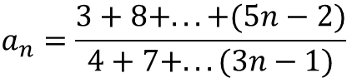
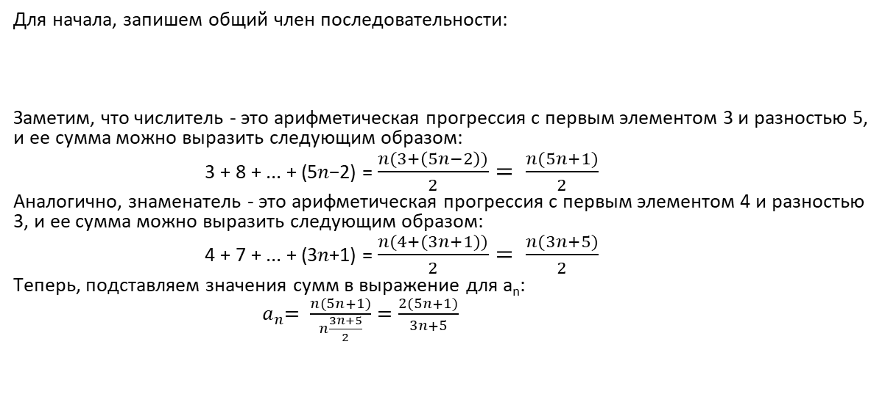
Задание 3. Исследование сходимости
Для начала, запишем общий член последовательности:
Заметим, что числитель - это арифметическая прогрессия с первым элементом 3 и разностью 5, и ее сумма можно выразить следующим образом:
3 + 8 + ... + (5𝑛−2) = $\frac{n(3+\left(5n−2\right))}{2}= \frac{n(5n+1)}{2}$
Аналогично, знаменатель - это арифметическая прогрессия с первым элементом 4 и разностью 3, и ее сумма можно выразить следующим образом:
4 + 7 + ... + (3𝑛+1) = $\frac{n(4+(3n+1))}{2}= \frac{n(3n+5)}{2}$
Теперь, подставляем значения сумм в выражение для a_{n}:
${ a}_{n}= \frac{n(5n+1)}{n\frac{3n+5}{2}}=\frac{2(5n+1)}{3n+5}$
$$a_{n}=\frac{3+8+...+(5n−2)}{4+7+...(3n−1)}$$

Slide 15
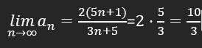
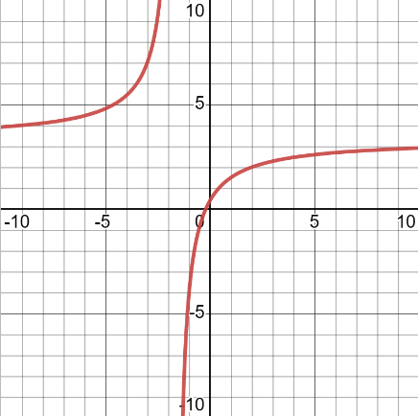
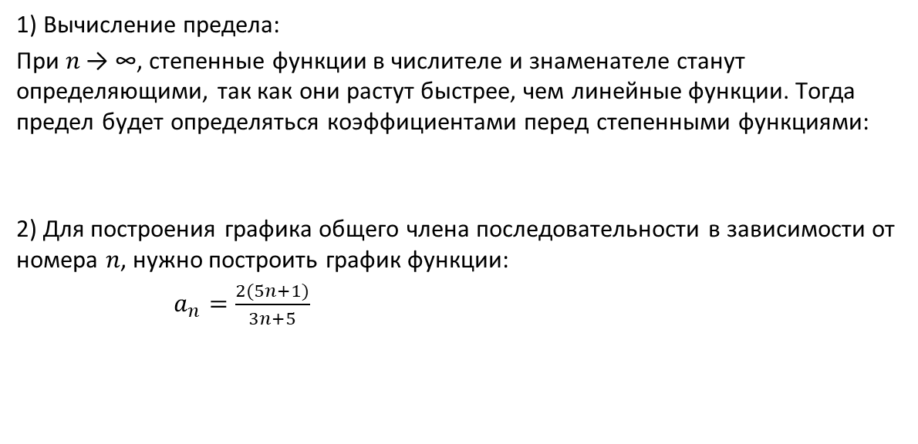
Задание 3. Исследование сходимости
1) Вычисление предела:
При 𝑛 → ∞, степенные функции в числителе и знаменателе станут определяющими, так как они растут быстрее, чем линейные функции. Тогда предел будет определяться коэффициентами перед степенными функциями:
2) Для построения графика общего члена последовательности в зависимости от номера 𝑛, нужно построить график функции:
$a_{n}=\frac{2(5n+1)}{3n+5}$

Slide 16
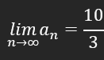
Задание 3. Исследование сходимости
3) Иллюстрация сходимости (расходимости) последовательности:
Определение предела последовательности:
Это означает, что для любого положительного числа 𝜀 существует такое число n₀, что для всех 𝑛 > n₀ выполняется неравенство |a_{n} - 10/3| < 𝜀.
b) Выбор трех различных положительных чисел 𝜀₁ > 𝜀₂ > 𝜀₃:
Допустим, выберем 𝜀₁ = 0.1, 𝜀₂ = 0.01 и 𝜀₃ = 0.001.

Slide 17
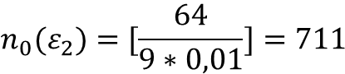
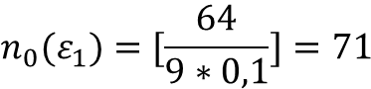
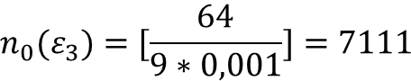
Задание 3. Исследование сходимости
c) Для каждого такого числа изобразите на графике соответствующую 𝜀-окрестность предела A («𝜀-трубу»)
d) Для каждого выбранного 𝜀 найдите на графике номер n₀ = n₀(𝜀), после которого все члены последовательности попадают в 𝜀-окрестность, или установите, что такого номера нет
$$n_{0}(ε_{1})=[\frac{64}{9∗0,1}]=71$$
$$n_{0}(ε_{2})=[\frac{64}{9∗0,01}]=711$$
$$n_{0}(ε_{3})=[\frac{64}{9∗0,001}]=7111$$

Slide 18
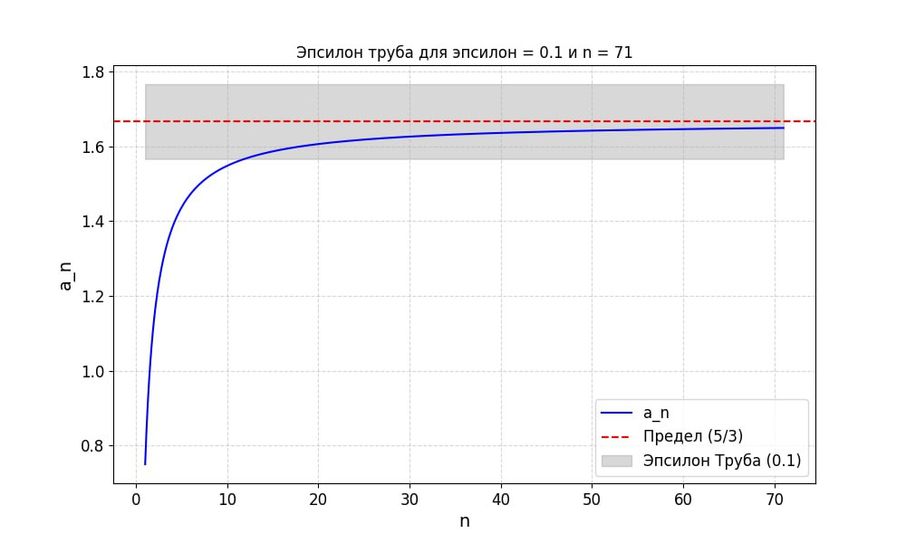
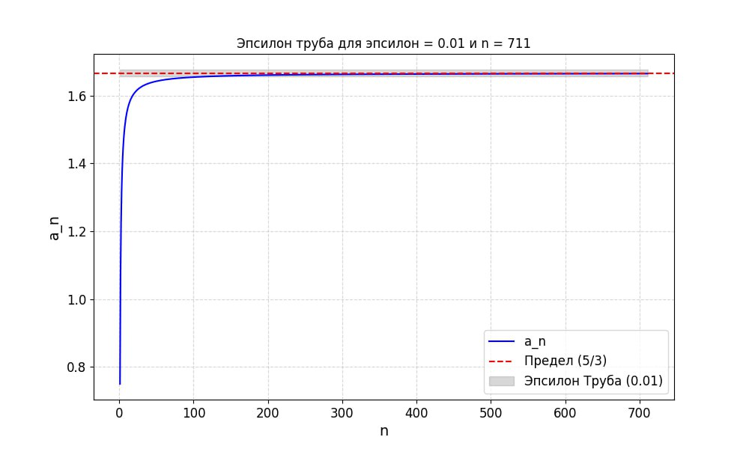
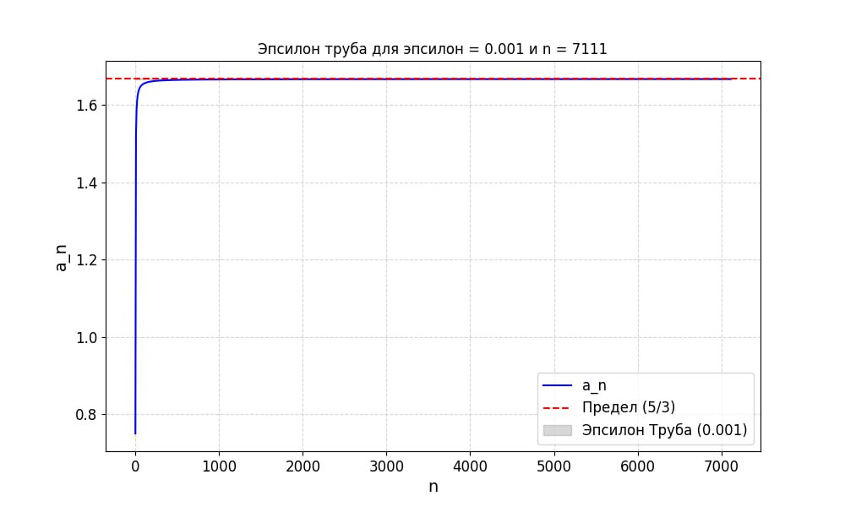
Задание 3. Исследование сходимости
c.1)𝜀₁=0.1 d.1)n₁=71 c.2)𝜀₂=0.01 d.2)n₂=711
d.2)n₂=711
c.3)𝜀₃=0.001
d.3)n₃=7111

Slide 19
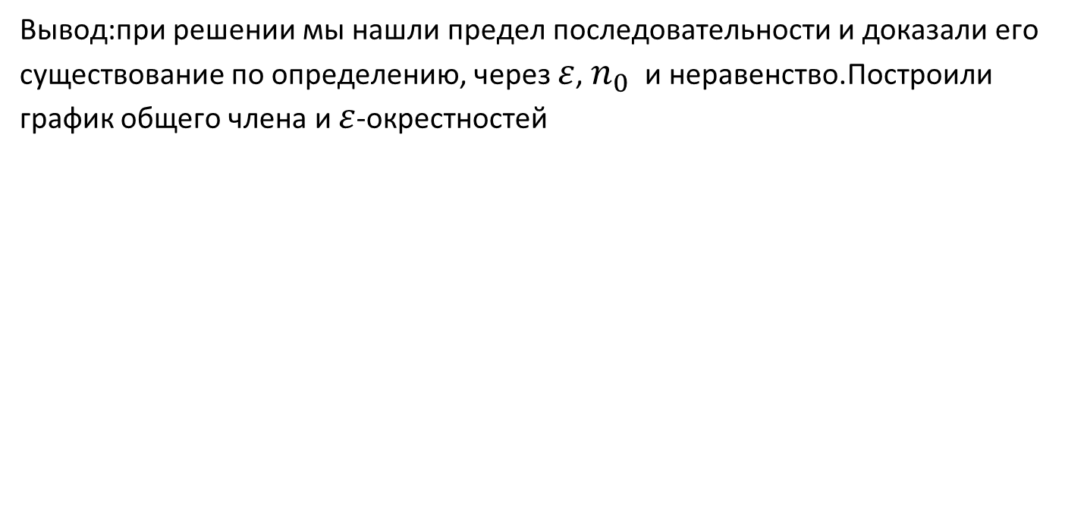
Задание 3. Исследование сходимости
Вывод:при решении мы нашли предел последовательности и доказали его существование по определению, через $ε$, $n_{0}$ и неравенство.Построили график общего члена и $ε$-окрестностей

Slide 20

Спасибо за внимание!

